Slide 1
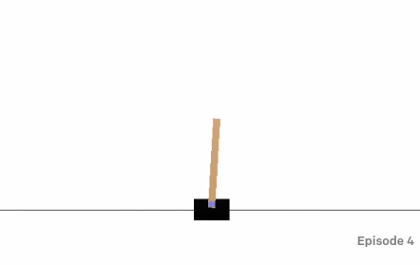
Meetup Tele-Learning RL
Résolution de CartPole Par RL avec méthodes Monte Carlo

Slide 2
Présentation
CartPole est un environnement dans lequel il faut maintenir une barre verticalement en bougeant un chariot
Installation
→ https://gym.openai.com/envs/CartPole-v1/
Chargement
# Environment loading
import gym
env = gym.make('CartPole-v1')

Slide 3
Description des états
Nous pouvons accéder aux types des variables d’état et d’actions :
# Description of the state and action types
print("Observation space: ", env.observation_space)
print("Action space: ", env.action_space)
# Out :
# Observation space: Box(4,)
# Action space: Discrete(2)
Ici, nous avons 4 variables d’état continues (float), et 2 actions discrètes (0 et 1)

Slide 4
Boucle d’exécution
Comportement de l’environnement sans agent :
for i_episode in range(3):
observation = env.reset()
while True:
env.render()
action = env.action_space.sample()
observation, reward, done, info = env.step(action)
if done:
print("Episode finished")
break
env.close()

Slide 5
Introduire un agent
L’agent est responsable du choix des actions
L’agent s’améliore en apprenant
Action
0 ou 1
(g / d)
Agent
État observé
(x, v,
theta, d_theta)
Environnement
Environnement
Environnement
Nouvel état
+
Récompense

Slide 6
Discrétiser un ensemble continu
L’espace des actions est continu. Inadapté à l’algorithme choisi.
Transformation exemple : on multiplie par 100 et ne garde que la partie entière
0,123456789 → 12
class Agent:
def __init__(self, scale = 40, explore = 10. ):
...
self.scale = scale
...
def _discretize(self, state):
'''discretize the state and actions'''
state = (state * self.scale).astype(int)
return tuple(state)
L’attribut scale permet de choisir la précision voulue et de jouer sur difficultés et exigences d’apprentissage.

Slide 7
Mémoriser l’expérience
L’agent doit garder une trace de ses choix pour s’améliorer
L’apprentissage se fait en 2 étapes :
  Mémorisation de l’épisode en cours
  Mise en commun avec l’expérience des épisodes précédent
On qualifie l’apprentissage en fin d’épisode de « hors ligne »
ÉTAT₁ → ACTION₁ → ÉTAT₂ → ACTION₂ → ÉTAT₃ → ACTION₃ → FIN
Mémoire

Slide 8
Mémoriser l’expérience
Pour chaque étape de l’épisode, l’agent mémorise :
  l’état en cours
  l’action correspondante
  le nombre d’étape jusqu’à la fin de l’épisode (en guise de score)
ÉTAT₁ → ACTION₁ → ÉTAT₂ → ACTION₂ → ÉTAT₃ → ACTION₃ → FIN
Mémoire

Slide 9
Mémoriser l’expérience
Par exemple, ici, l’agent mémorisera :
  (ÉTAT₁, ACTION₁, 2) (exemple : ((12, 54, 31, 14), 0, 2)
  (ÉTAT₂, ACTION₂, 1)
  (ÉTAT₃, ACTION₃, 0)
ÉTAT₁ → ACTION₁ → ÉTAT₂ → ACTION₂ → ÉTAT₃ → ACTION₃ → FIN
Mémoire

Slide 10
Mémoriser l’expérience
L’agent ajoutera le cette expérience à l’expérience passée dans sa mémoire globale. Celle-ci est structurée de cette façon :
  Des clés sous la forme (état, action)
  Un compteur du nombre de fois où l’agent a rencontré cette clé
  Une durée moyenne du nombre d’étapes tenues par l’agent après l’action choisie dans l’état en question
Mémoire
{(ÉTAT, ACTION) :
COMPTEUR + 1,
SCORE MOYEN ACTUALISÉ}
ÉTAT, ACTION, SCORE

Slide 11
Choisir une action
L’agent doit choisir l’action qui lui permet de tenir le plus longtemps
Mais, s’il choisit toujours uniquement l’action qu’il juge la meilleure, il choisira toujours la même
→ EXPLORATION
def act(self, state):
state = self._discretize(state)
best_score = 0
t = np.random.uniform()
for key, value in self.full_memory.items():
if (state == key[0]) and (best_score < value[1]):
best_score = value[1]
action = key[1]
if (best_score > 0) and (t > self.explore/best_score):
self.old += 1
return action
else:
self.new += 1
return np.random.randint(2)

Slide 12
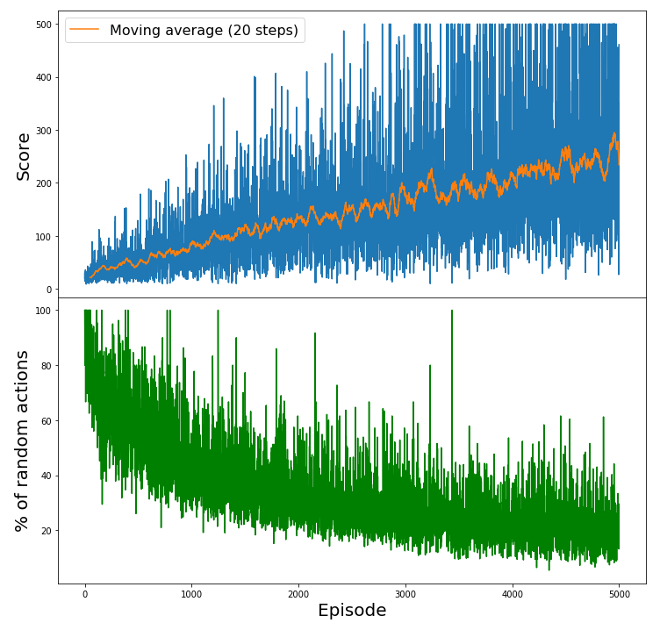
Résultats

